Slide 1
Discussion: Greedy
Game: Cho kẹo hay bị ghẹo
CS112.O11.KHTN
Trường Đại học Công nghệ Thông tin – ĐHQG TP.HCM

Slide 2
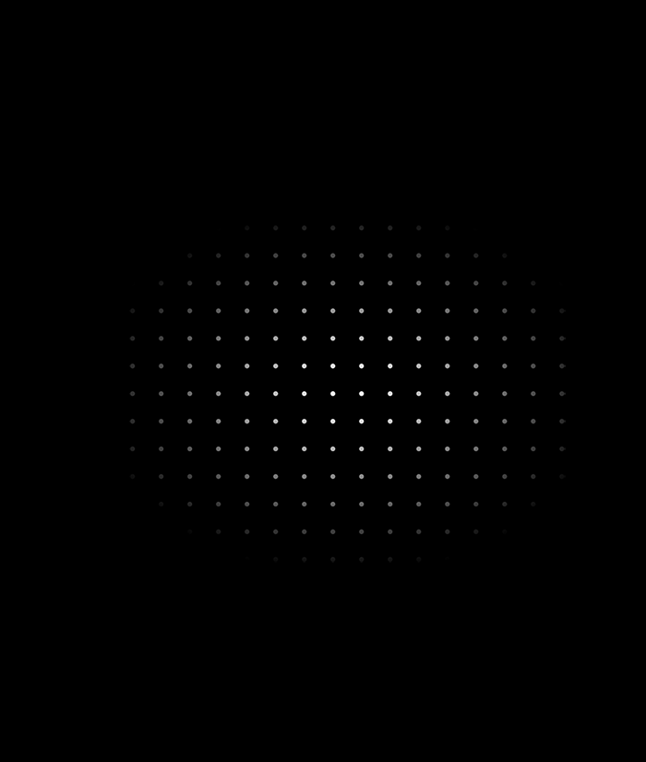

Warm up
Kể tên các phương pháp thiết kế thuật toán đã tìm hiểu?
Tại sao phải có nhiều phương pháp thiết kế khác nhau?
Chỉ ra điểm chung của các phương pháp đã tìm hiểu khi giải các bài toán tối ưu?

Slide 3
Greedy Algorithms
Nhóm 8 – CS112.O11.KHTN
Hoàng Ngọc Quân
Trần Thị Cẩm Giang

Slide 4

Table of contents
01
02
03
Overview
Concept
Properties
Principle
Model
Tools
Case-study
Application

Slide 5
1. Overview

Slide 6
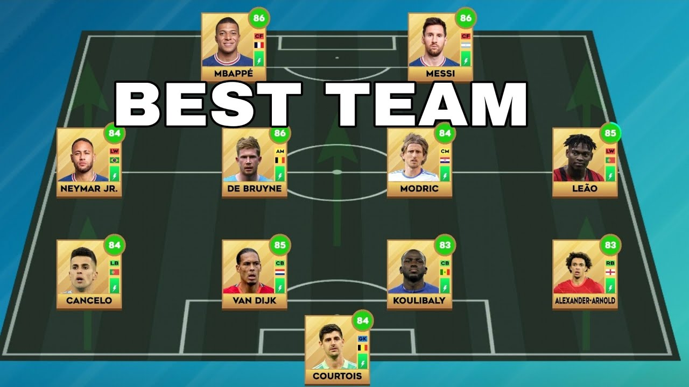
1.1 Concept
Greedy là một phương pháp giải các bài toán tối ưu. Các thuật toán tham lam dựa vào sự đánh giá tối ưu cục bộ (local optimum) để đưa ra quyết định tức thì tại mỗi bước - giai đoạn lựa chọn, với hy vọng cuối cùng sẽ tìm ra được phương án tối ưu toàn cục (global optimum).

Slide 7
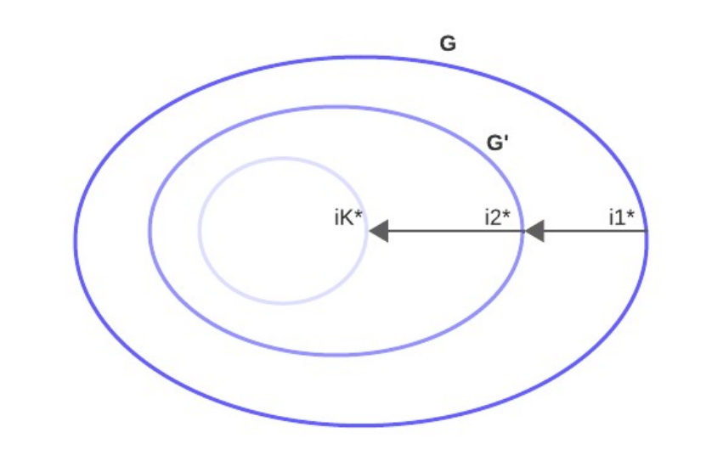
1.2 Properties
Các bài toán có thể giải được bằng phương pháp tham sẽ có 2 tính chất sau:
(1) - Optimal Substructure
(2) - Greedy choice property

Slide 8
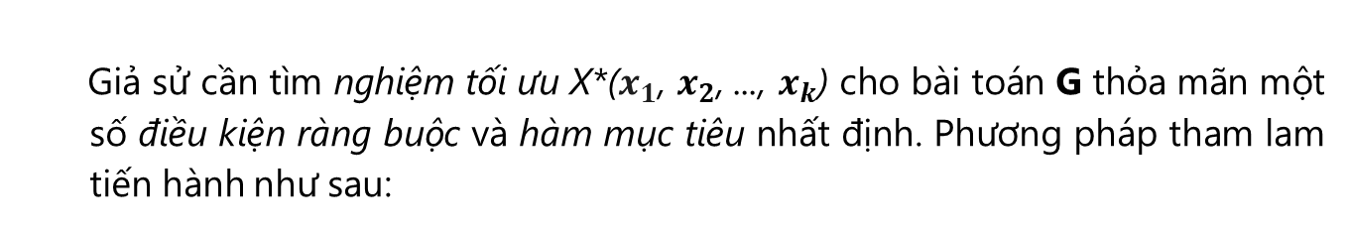
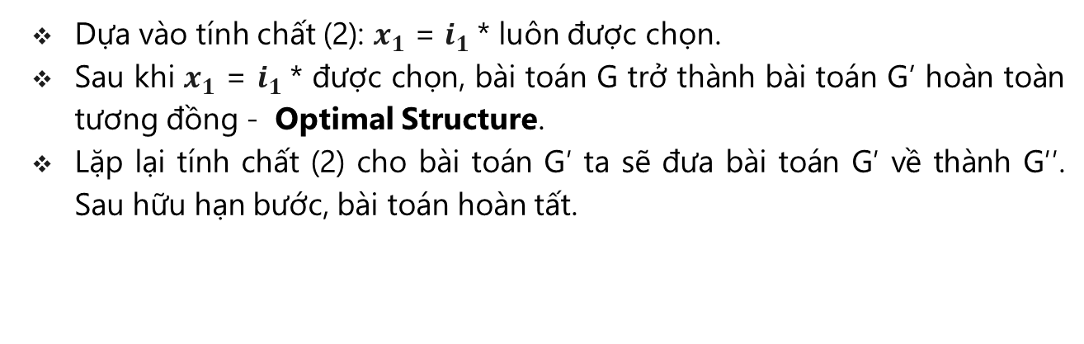
1.3 Principle
Giả sử cần tìm nghiệm tối ưu X*($x_{1}$, $x_{2}$, ..., $x_{k}$) cho bài toán G thỏa mãn một số điều kiện ràng buộc và hàm mục tiêu nhất định. Phương pháp tham lam tiến hành như sau:
Dựa vào tính chất (2): $x_{1}$ = $i_{1}$* luôn được chọn.
Sau khi $x_{1}$ = $i_{1}$* được chọn, bài toán G trở thành bài toán G’ hoàn toàn tương đồng - Optimal Structure.
Lặp lại tính chất (2) cho bài toán G′ ta sẽ đưa bài toán G′ về thành G′′. Sau hữu hạn bước, bài toán hoàn tất.

Slide 9
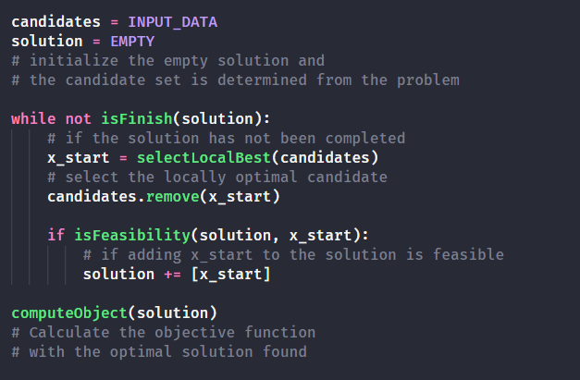
1.4 Model

Slide 10
Tập ứng cử viên
Hàm chọn
Hàm khả thi
Hàm mục tiêu
Hàm đánh giá
1.4 Model

Slide 11

1.5 Tools
Hàm sort()
Priority Queue: thư viện pqueue
Cây nhị phân, tìm kiếm nhị phân, tìm kiếm trên cây: thư viện bintree, bisect
Tính toán song song: thư viện numpy
…

Slide 12
2. Case-study

Slide 13
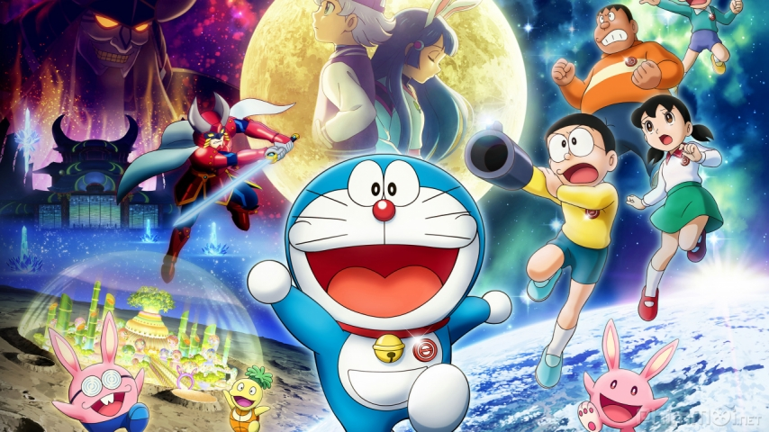
2.1 Nobita phiêu lưu ký

Slide 14

2.2 Fairy Tail Hội pháp sư

Slide 15
Interaction 1:
Cả lớp chia thành 2 phe: Phe A và Phe B.
Nhiệm vụ mỗi phe:
Cử đại diện trình bày (có thể là 1-2 người) và chỉ có tối đa 5 phút để trình bày.
Sau khi trình bày, phe còn lại có thể đặt tối đa 2 câu hỏi và nếu phe trình bày không trả lời được mà phe đó trả lời được thì được cộng điểm.
Phe nhiều điểm hơn sẽ chiến thắng. Toàn bộ phe thắng được trừ 1 kẹo.

Slide 16
Interaction 1:
Trả lời các câu hỏi gợi ý sau:
Dùng 3-5 câu tóm tắt lại bài toán (Abstraction)
Điều gì khiến bạn nghĩ rằng tham lam là một cách tiếp cận phù hợp với bài toán (Recognition)
Thuật toán gồm các thành phần nào? Xâu chuỗi các thành phần đó lại thành một quy trình (step-to-step) để tạo thành một thuật toán hoàn chỉnh (Algorithm)
Đánh giá độ phức tạp cho thuật toán (Complexity)
Hãy tưởng tượng rằng bạn là leader của một team, hãy nêu ra cơ sở logic và lý giải cách chọn tối ưu cục bộ của bạn là một cách chọn hoàn toàn chính xác để thuyết phục team làm theo thiết kế của bạn (Explain)

Slide 17
3. Pros and cons

Slide 18


Slide 19
Trường teen: Greedy Pros and Cons
Một phe bảo vệ (Pros) và một phe phê phán (Cons): Phe bảo vệ phải nêu ra các ưu điểm của tham lam, còn phe phê phán phải chỉ ra các nhược điểm của tham lam.
Nhiệm vụ mỗi phe:
Mỗi phe cử 3 đại diện để tranh biện giống như trường teen.
Luân phiên: phe A, phe B, phe A, phe B, phe A, phe B.
Mỗi người có tối đa 1 phút 30s để đưa ra luận điểm của mình.
Luận điểm càng khách quan + có dẫn chứng + phản ngược lại luận điểm trước đó của đội bạn thì điểm càng cao.
Thầy sẽ chấm điểm cho mỗi phe, phe chiến thắng được trừ 1 kẹo.

Slide 21
4. Application

Slide 22
Application
Đồ thị - Cặp ghép
Định thời
Machine Learning
DNS - Định tuyến router

Slide 23
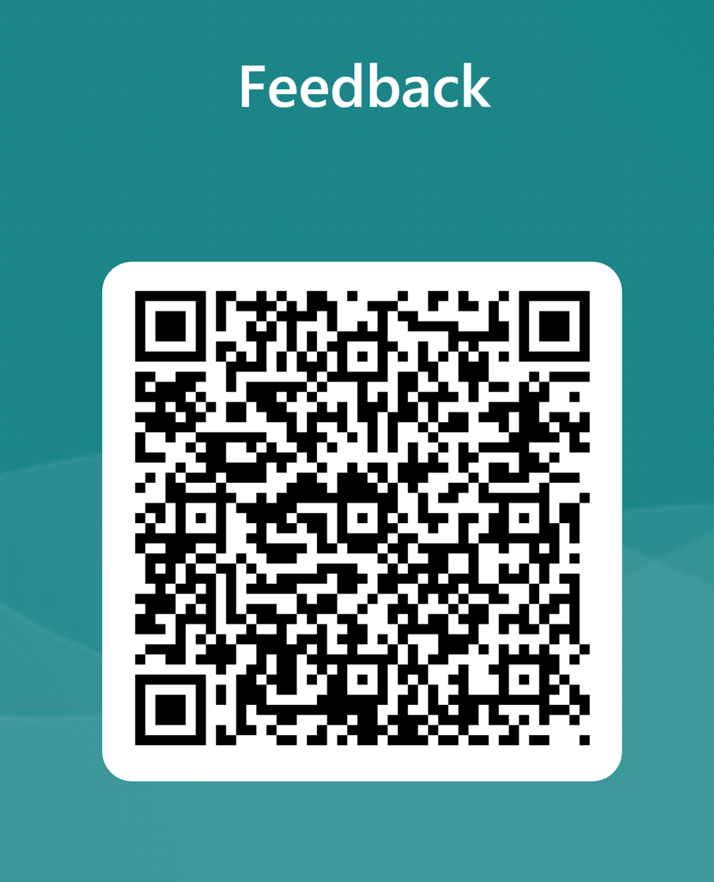

Thanks!

